Slide 1

波的衍射和干涉
主讲人：王朝祥 | 学 | 校：北京市第八十中学
学 科：物理（人教版） | 年 | 级：高二下学期

Slide 2
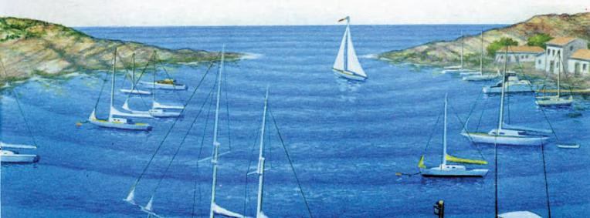
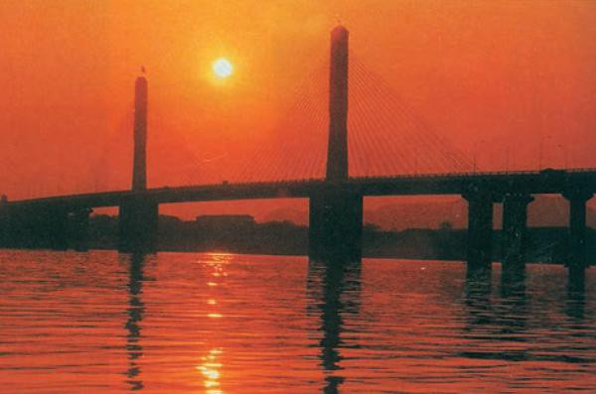
高中物理
一.波的衍射
波可以绕过障碍物继续传播，这种现象叫做波的衍射。
海浪进入港湾
水波绕过桥墩

Slide 3
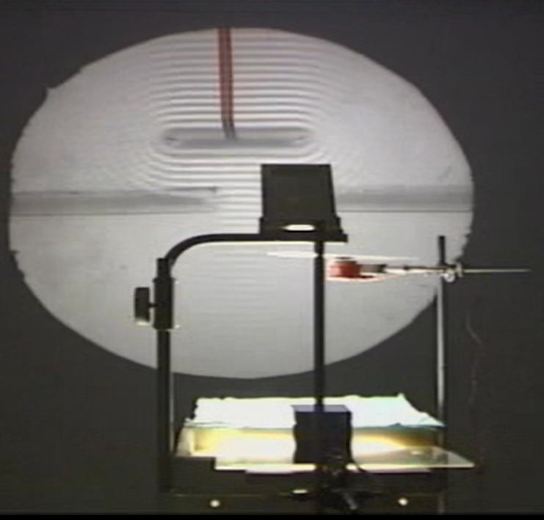
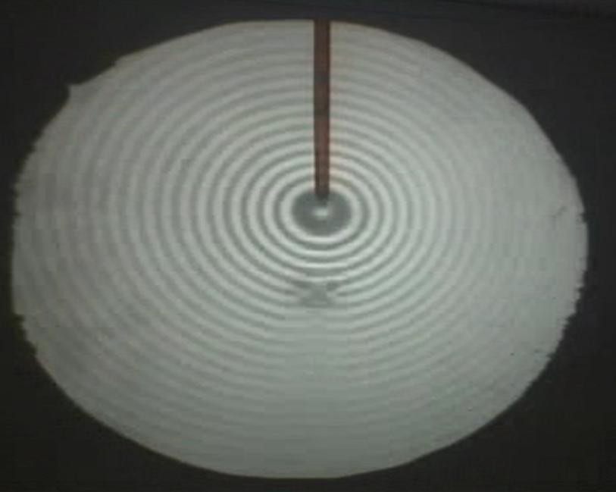
高中物理
一.波的衍射
实验1：研究发生明显衍射现象的条件（波长λ一定）
结论：波长一定时，缝越窄（障碍物的尺寸越小），衍射现象越明显。

Slide 4
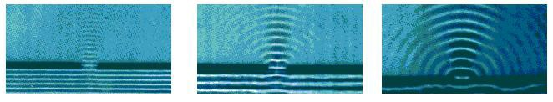
高中物理
一.波的衍射
实验2：研究发生明显衍射现象的条件（狭缝宽度d一定）
v = λf
λ= 0.3d λ= 0.5d
结论：狭缝宽度一定时，波长越大，衍射现象越明显。
λ= 0.7d

Slide 5
高中物理
一.波的衍射
发生明显的衍射现象的条件
只有缝、孔的宽度或障碍物的尺寸跟波长相差不多，或者比波长更小时，才能观 察到明显的衍射现象。
衍射是波特有的现象，一切波都能发生衍射现象
思考：“闻其声不见其人”的原因。
可闻声波：波长在1.7cm ~ 17m之间，衍射现象明显； 可见光：波长在0.4μm~0.7μm之间，不易观察到衍射。

Slide 6
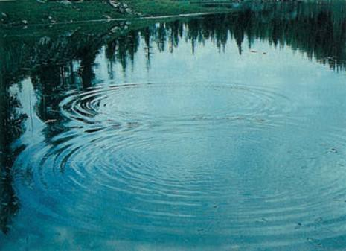
高中物理
二.波的叠加
两列水波相遇后，其传播状态是否相互影响？

Slide 7
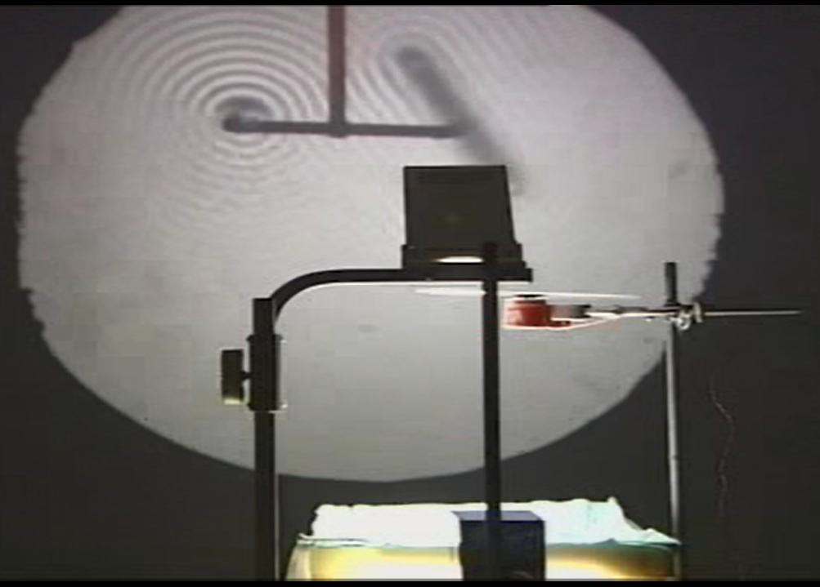
高中物理
二.波的叠加
实验3：观察两列水波的相遇

Slide 8
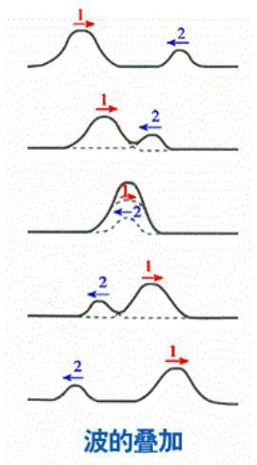
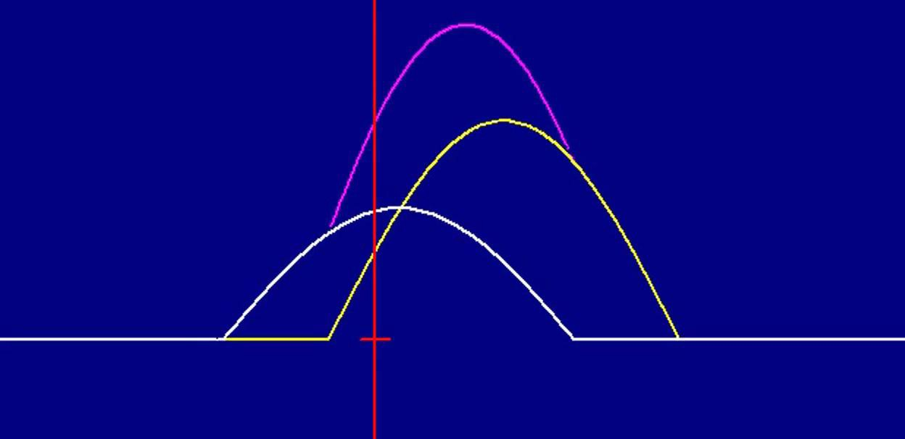
高中物理
二.波的叠加
实验4：研究绳波的叠加现象
AB=CD
D C
B
A

Slide 9
高中物理
二.波的叠加
大量的事实表明，几列波相遇时能够保持各自的运动特征（频率、振幅、振动方向、 传播方向等）继续传播。——波的独立传播原理
在它们重叠的区域，介质中的质点同时参与这几列波引起的振动，质点的位移等于 各列波单独传播时在该点引起的位移的矢量和。——波的叠加原理
AB=CD
D C
B
A

Slide 10
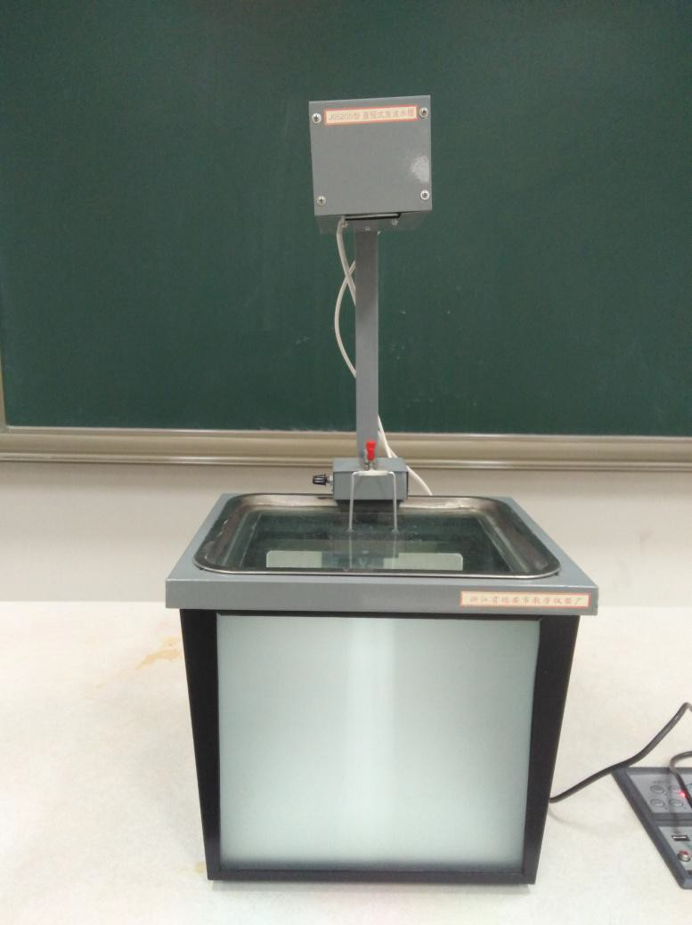
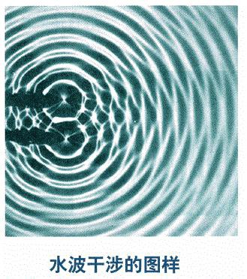
高中物理
三.波的干涉
实验5：观察水波的干涉现象（两振源频率相同、相位相同）

Slide 11
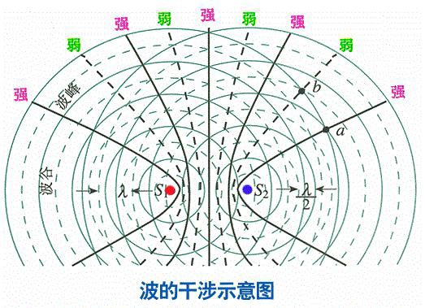
高中物理
三.波的干涉
频率相同的两列波叠加，使介质中某些区域的质点振动始终加强，另一些区域的 质点振动始终减弱，并且这两种区域互相间隔、位置保持不变。这种稳定的叠加现象 叫做波的干涉。
相干条件：两列波频率相同，相位差不变,
振动方向相同。
干涉图样特点
r
(1) 振动最强点：δ= nλ, n = 0,1, 2, 3...
A = A₁ +A₂
1
r
2
(2) 振动最弱点：δ= (2n + ^{λ} n = 0,1, 2, 3...
1) ,
2
A =| A₁ − A₂ |
δ=| r₁ − r₂ |
3.干涉是波特有的现象，一切波都能发生干涉现象。

Slide 12
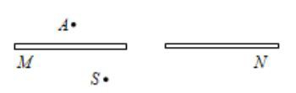
高中物理
例1．如图所示，S是平静水面上的波源，M、N是水面上的两块挡板，其中M板 固定，N可以左右移动，两板之间有一狭缝。当波源S沿垂直于水面的方向持续振 动时，水面上的A质元没有发生明显的振动。为了使A质元能够明显地振动起来， 可采用以下哪些方法：
适当减小波源S的振动频率
适当增大波源S的振动频率
将挡板N向左移动适当的距离
将挡板N向右移动适当的距离
答案：AC

Slide 13
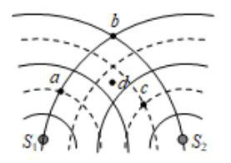
高中物理
例2．如图所示，S₁、S₂是两个相干波源，它们振动同步且振幅相同。实线和虚线 分别表示在某一时刻它们所发出的波的波峰和波谷。关于图中所标的a、b、c、d 四 点，下列说法中正确的有
该时刻a质点振动最弱，b、c质点振动最强，d质点 振动既不是最强也不是最弱
该时刻a质点振动最弱，b、c、d质点振动都最强
a、 b、c、d各质点的振动都是时而强时而弱
再过T/4后的时刻a、b、c三个质点都将处于各自的 平衡位置，因此振动最弱
答案：B

Slide 14
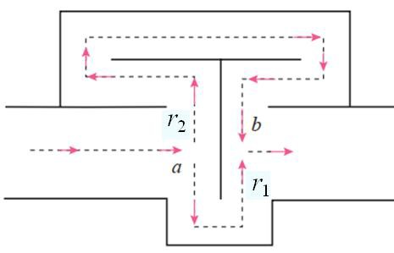
高中物理
例3.干涉型消声器的结构及气流运行如图所示。波长为λ的声波沿水平管道自 左向右传播，在声波到达a处时，分成两束相干波，它们分别通过r₁和r₂的路程， 再在b处相遇，即可达到削弱噪声的目的。若Δr = r₂ - r₁，则Δr等于
波长λ的整数倍
波长λ的奇数倍
半波长λ/2的奇数倍
半波长λ/2的偶数倍
答案：C

Slide 15
高中物理
总结：波的衍射与干涉
波的衍射
波的叠加原理
波的干涉
相干条件
干涉图样
r₁
r
2
δ=| r₁ − r₂ |

